Slide 1
인덱스 부재 시 Adaptive Sampling 개선
— 표본 선택 단계의 통제 실험
박세은 · 강재현 · 조현빈 · 이동욱
박광현 교수 (BDAI 연구실) · 지도교수 지도연구원 임채림 · 멘토 박성원 (삼성전자 AI센터)
속도는벡터 · 연세대학교 컴퓨터과학과 캡스톤

Slide 2



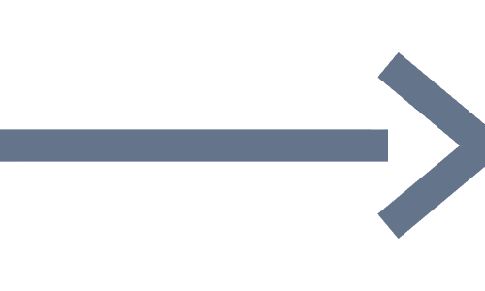
배경
벡터 증강 분석 쿼리 (Vector-Augmented Query, VAQ)
분석가
한 SQL 안에 — VAQ
VAQ 결과
예시 분석 쿼리 — 관계형 조건과 벡터 유사도를 한 SQL 안에
SELECT l_orderkey, o_orderdate, o_shippriority
→
FROM customer, orders, lineitem, partsupp_deep
유사 부품 추출
WHERE
c_mktsegment = 'HOUSEHOLD'
← 관계형 조건 (예: 가정용 카테고리 · 1995-03-14 이전 주문)
customer
이 부품 사진이랑 비슷한 부품들이 최근 가장 많이 팔린 주문은?
AND c_custkey = o_custkey
orders
AND l_orderkey = o_orderkey
AND o_orderdate < DATE '1995-03-14'
lineitem
AND l_shipdate > DATE '1995-03-14'
partsupp_deep
손가락 → SQL
AND ps_partkey = l_partkey AND ps_suppkey = l_suppkey
AND
ps_embedding <-> '[쿼리 부품 벡터]' < 0.86
← 벡터 유사도 — 임베딩 비교
유사 부품의 매출 상위 주문 도출
→ 분석 결과
ORDER BY ps_embedding <-> '[쿼리 부품 벡터]' ;

Slide 3
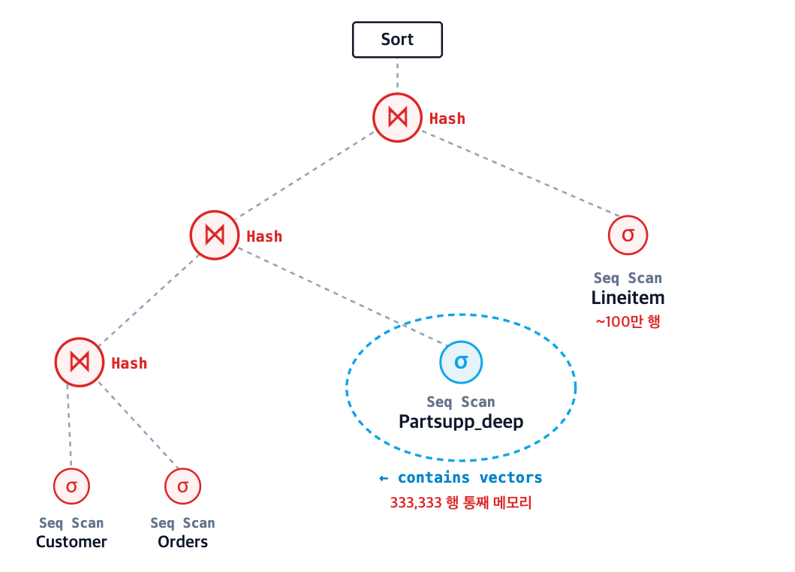
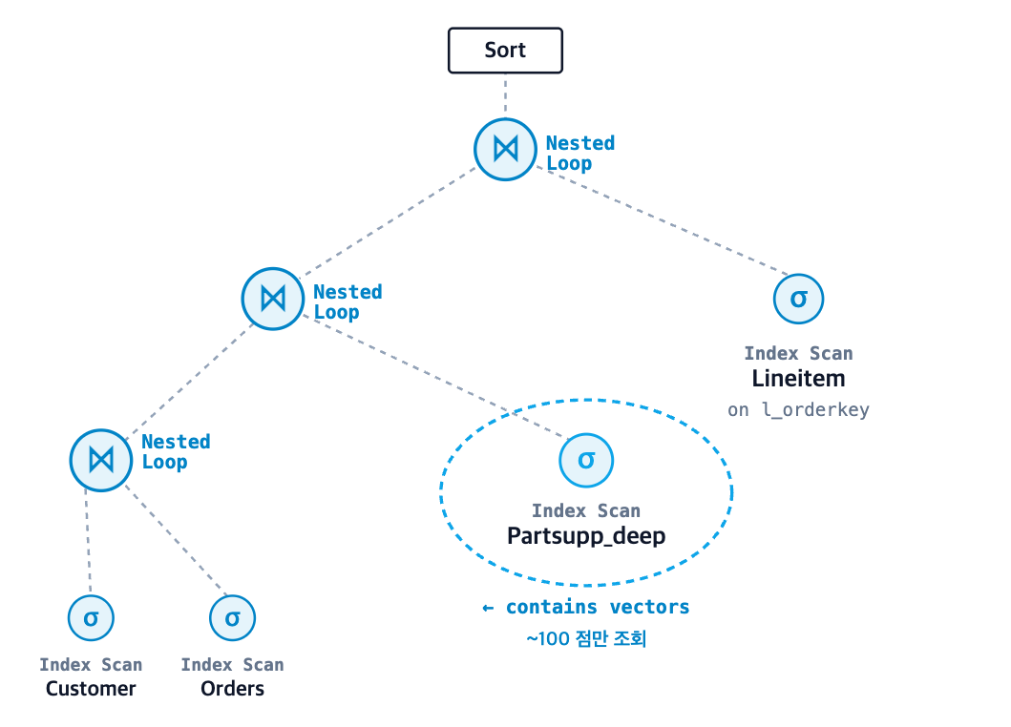
배경
카디널리티 한 곳이 잘못되면 — 최대 1만 배 느려짐
벡터 테이블 100만 행 · 같은 SQL · 같은 데이터
❌ 카디널리티 추정 틀림
✓ 카디널리티 추정 정확
전체 행을 모두 메모리에 → 100만 행 폭주
인덱스로 100점만 직접 조회 → 즉시
Hash · 한꺼번에 묶기
Seq Scan · 전체 행 읽기
Nested Loop · 하나씩 인덱스로
Index Scan · 인덱스로 부분만
10,000× 응답 시간 차이
벡터 데이터셋 DEEP · 표준 분석 쿼리 예시

Slide 4
배경
기존 시스템 — 데이터 무관 고정 비율
pgvector
VBASE
DuckDB-vss
33.3 %
50 %
100 %
늘 전체의 33.3%로 가정
늘 전체의 50%로 가정
늘 100%로 가정
세 시스템 모두 — 데이터·임계값과 무관하게 고정 비율로 어림한다
거의 모든 쿼리에서 잘못된 plan

Slide 5
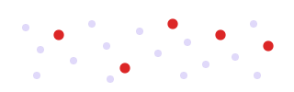



방법
인덱스가 없을 때 — Adaptive Sampling (적응적 표본 추출)
본 연구 집중 단계 ★
·
① STEP
② STEP
③ STEP
④ STEP
Query
표본 추출
카디널리티 추정
Q-error 측정
표본 크기 조정
SQL
무작위 균일 추출 (베르누이 방식)
표본 위에서 추정
추정 오차 측정
다음 표본은 더 많이 / 적게
한 쿼리당 표본 385 개 1회 추출 → 50 쿼리마다 N 갱신
UPDATE PERIOD · 50 쿼리마다 N 자체가 갱신
샘플링 1~50회 (1단계)
샘플링 51~100회 (2단계)
샘플링 101~150회 (3단계)
N₀ = 385
→
N₁
→
N₂
N 갱신
N 갱신
초기 N · 각 쿼리 sample 1회 → Q-error
누적 Q-error로 N 갱신
누적 Q-error → N 또 갱신 · 반복
한 쿼리 = N개 표본 1회 추출 · 50 쿼리 batch마다 누적 오차로 N 자체가 갱신

Slide 6
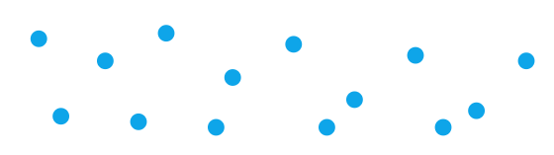
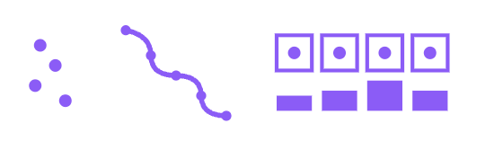
방법
본 연구
RESEARCH QUESTION
카디널리티 추정을 더 잘할 수 있는 표본 추출 방식은 무엇일까?
baseline
샘플링 방식 탐색
↔
대조
무작위 베르누이 · 균일 무작위 점들
다양한 패턴 묶음 — 클러스터·곡선·해시 등

Slide 7

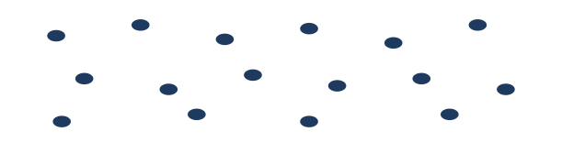
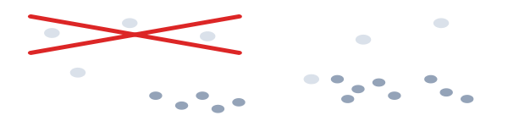
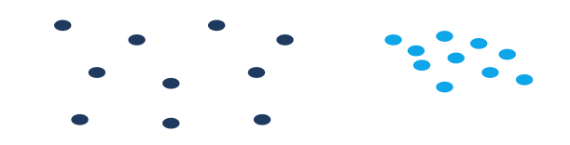
방법
동일 쿼리에 세 가지 추정 방식을 동시 적용
같은 쿼리 · 같은 데이터에서
CORE
baseline
단독 대체
결합
(= 논문 원본 · 무작위 베르누이 방식)
(= 베르누이를 분포 인지 표본으로 완전 치환)
(= baseline + 분포 인지 추정값의 산술 평균)
↓
↓
↓
추정값 1개
추정값 1개 (회색)
추정값 A
추정값 B
↓ 산술 평균
결합 추정값
동시 산출 → 외생 변수 통제

Slide 8





방법
1,508가지 조합으로 검증
DATASETS
데이터셋
VARIABLES
조작변인
COMBINATIONS
조합
5
3
5 데이터셋 × sf {1·10·100} × sel {.001·.01·.1} × 16 method
DEEP
SCALE FACTOR · 데이터 크기
= 1,508
이미지 검색 · 96d
sf = 1 · 10 · 100
SIFT
sf·sel·method 조합 = Q-error 측정 cell
이미지 feature · 128d
SELECTIVITY · 쿼리 조건 폭
0.001 · 0.01 · 0.1
SSN++
이미지 유사도 · 256d
METHOD · 표본 추출 방식
16 종 (베르누이 + 분포 탐색 15)
YFCC
멀티미디어 · 192d
PartSupp PK
TPC-H · 관계형
한 변인 = 한 차원 나머지 고정 · 비교 통제
각 cell 에서 baseline · 결합 동시 산출 → 직접 비교
엔진 응답 시간 측정은 별도 — DEEP sf=10 환경 · 다음 슬라이드 11 에서 156 plan 소개

Slide 9
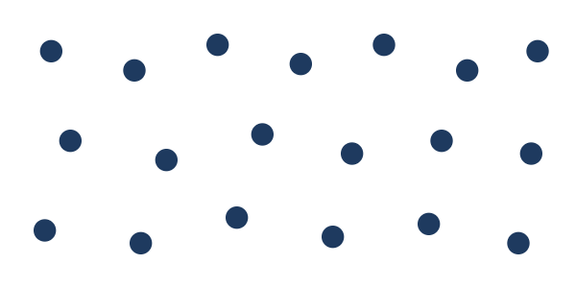

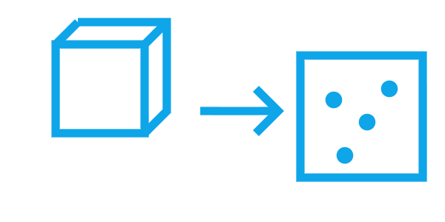
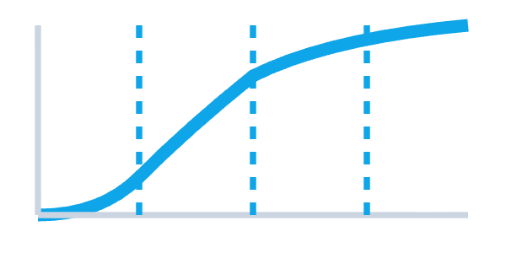

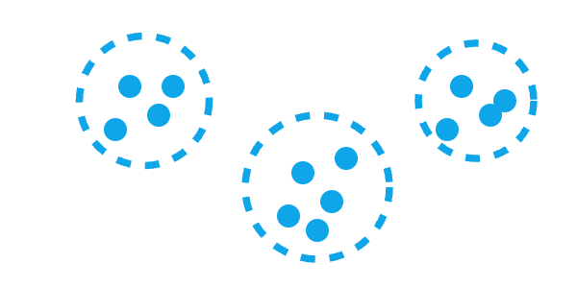
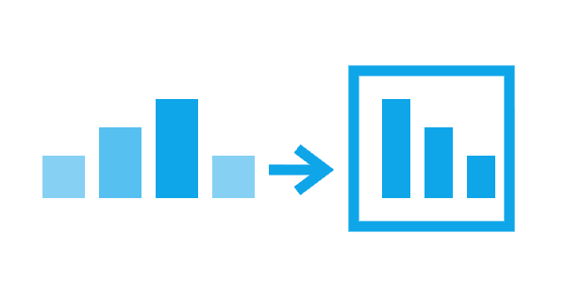
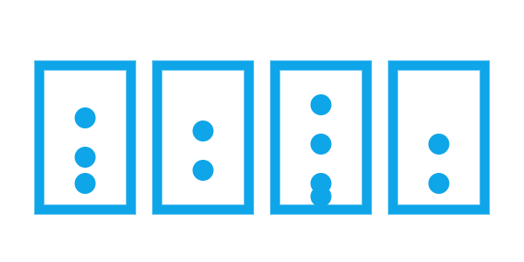
방법
표본 추출 방식 — baseline vs 샘플링 방식 탐색 13 method
baseline
P1
2 method
P2
3 method
P3
2 method
P4
2 method
공간 곡선
차원 축소
고전 stratification
양자화
Hilbert · Z-order
PCA · rSVD
cum-√f
RaBitQ · grid
균일 무작위 점들
P5
1 method
P6 ★
1 method
P7
2 method
클러스터링
스트리밍
해시
13
METHOD
7 paradigm
KMeans · GMM
chao_weighted
md5 prefix

Slide 10
결과
Q-error 비교 — baseline vs 결합
결합이 baseline 을 paired 89.1% 우위 — 격차는 median Q-error 1.4582 → 1.4019 (−4.38%)
89.1%
1,344 / 1,508 cell · 결합 우위
1,508 측정 중 1,344 cell 에서 결합이 baseline 보다 더 낮은 Q-error → paired better 89.1%
median Q-error · 낮을수로 더 정확 (가로축 구간 1.30 — 1.50)
baseline
1.4582
1.30
1.40
1.50
결합
1.4019

Slide 11
적용
엔진 응답 시간 — 사실상 동등 · 진짜 우위는 plan 회복
pgvector 기본
5,677 ms
Adaptive Sampling 적용 X
(1.0×)
baseline
977.6 ms
논문 원본
(5.77× ↑)
결합
983.5 ms
본 연구
(5.70× ↑)
baseline 과 결합 latency 사실상 동등 (0.07× 격차)
DEEP 데이터셋 sf=10 환경 · 12개 매개변수 조합 × 13개 분포 인지 method = 156개 plan · 평균 응답 시간
baseline plan 회복
결합 plan 회복
+57 plan 회복
91
+57
148
/ 156
91 → 148 plan
/ 156
정답 91 · 오답 65 · 58.3%
정답 148 · 오답 8 · 94.9%
plan 회복 = 카디널리티 추정이 정확 → 정답 실행 plan 선택 (latency 폭주 방지)

Slide 12

적용
Future Work — 두 갈래
GROUP A — 검증 범위 확장 + 산업 자원
GROUP B — History-aware Adaptive Sampling
본 측정 평면 → 확장 평면
과거 query → 현재 query 추정
본 측정 평면
→
확장 평면
Q-3
Q-2
Q-1
Q₀
sf=10 sel ≤ .10
sf=100 · sel ≥ .5 다중 벡터 · 다른 엔진
과거 query
→
현재 query
feedback 누적
→
sampling ↓
→
cost ↓
scale ↑
selectivity ↑
engine 다양
resource 산업적
더 큰 데이터 · 넓은 selectivity · 다른 엔진에서 결합 효과 검증
과거 feedback
더 적은 sampling
cost ↓

Slide 13
감사합니다
Q&A 환영합니다
박광현 교수 (BDAI 연구실) · 지도교수 지도연구원 임채림 · 멘토 박성원 (삼성전자 AI센터) 자료 · 코드 — github.com/johyunbin/Capstone
박세은 · 강재현 · 조현빈 · 이동욱
속도는벡터 · 연세대학교 컴퓨터과학과 캡스톤

